Slide 1
每周汇报
杨攀原 7月29日

Slide 2
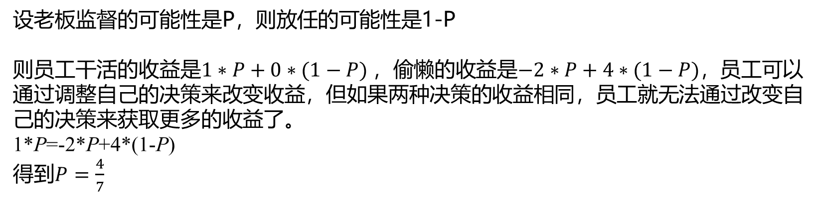
混合策略的纳什均衡
设老板监督的可能性是P，则放任的可能性是1-P
则员工干活的收益是$1∗P+0∗(1−P)$，偷懒的收益是$−2∗P+4∗(1−P)$，员工可以通过调整自己的决策来改变收益，但如果两种决策的收益相同，员工就无法通过改变自己的决策来获取更多的收益了。
1*P=-2*P+4*(1-P)
得到$P=\frac{4}{7}$
 |  | 老板
 |  | 监督 | 放任
员工 | 干活 | （1，1） | （0，2）
 | 偷懒 | （-2，-1） | （4，-4）

Slide 3
混合策略的纳什均衡
最终，在这个模型中，如果老板以4/7概率监督，员工以3/4的概率认真干活，那么双方都针对对方采取了最佳应对策略(best response)，并且没有改变的意愿(no deviation incentive)，这就是一个纳什均衡。
 |  | 老板
 |  | 监督 | 放任
员工 | 干活 | （1，1） | （0，2）
 | 偷懒 | （-2，-1） | （4，-4）

Slide 4
众包中的博弈论
An Evaluation framework for Software Crowdsourcing
期刊年月： Frontiers of Computer Science, 2013
A Game Theoretic Model of Software Crowdsourcing
会议年月： 2014 IEEE 8th International Symposium on Service Oriented System Engineering

Slide 5
众包中的博弈论
根据参赛能力分两大组
目标：获得最优秀的解决方案
每个大组20人一个小组
根据问题提供解决方案
通过制作测试用例，质疑其他人的方案。

Slide 6
众包中的博弈论
通过制作的测试用例，来向小组内成员发起挑战，挑战成功获得奖励分数，挑战失败失去奖励分值一半的分数。如果一方被挑战成功，则失去在编码阶段获得的所有分数。
按照通过的测试用例，可累计获得一定积分。

Slide 7
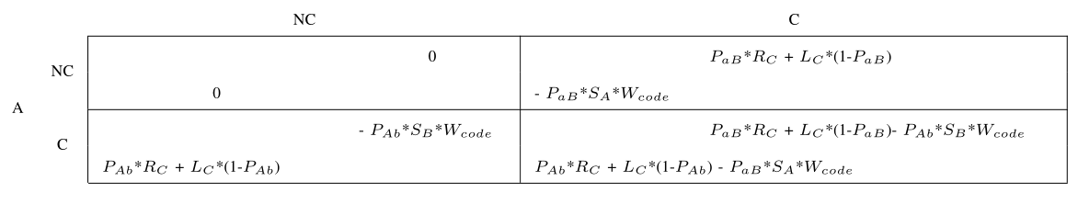
众包中的博弈论
以挑战行为构建的博弈矩阵

Slide 8
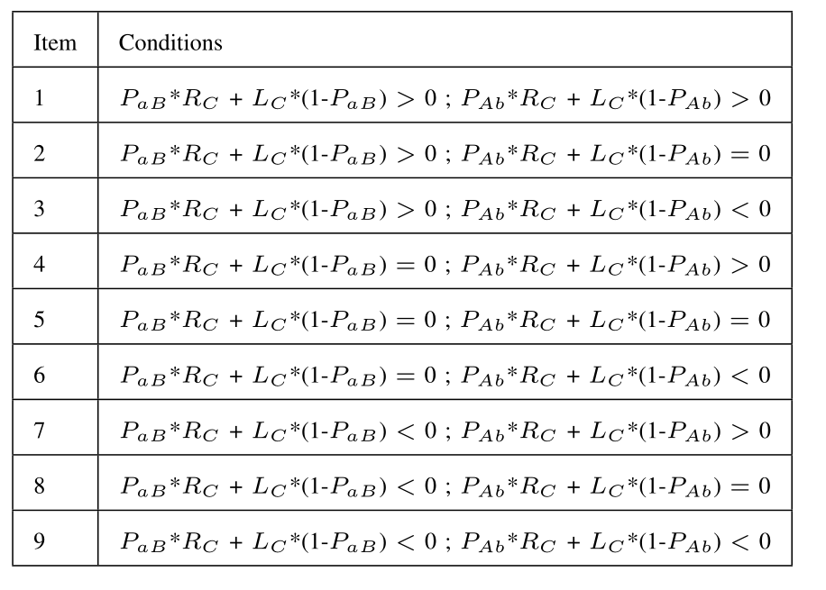
众包中的博弈论
不同的条件下求纳什均衡：

Slide 9
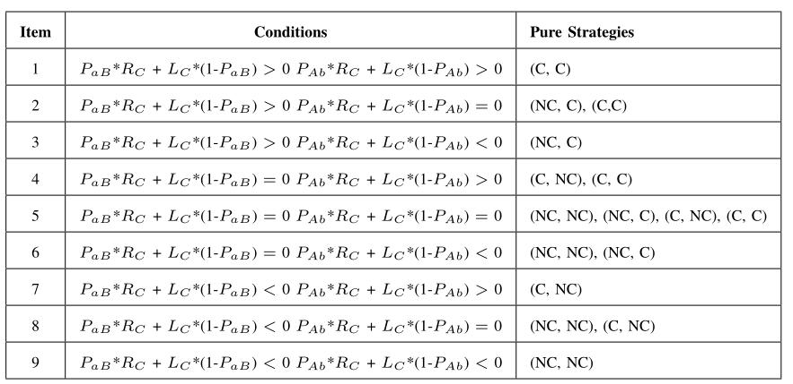
众包中的博弈论
纯策略的纳什均衡：

Slide 10
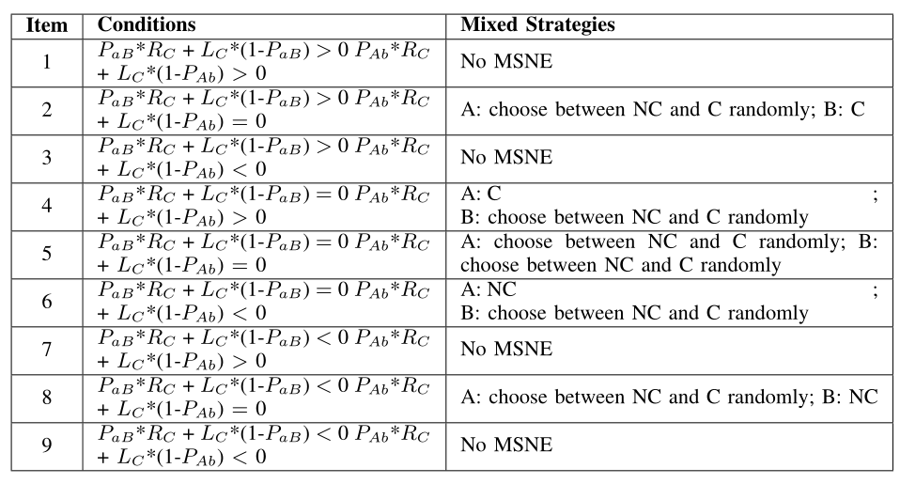
众包中的博弈论
混合策略的纳什均衡：

Slide 11

众包中的博弈论
通过纳什均衡的结果可以得知，如果玩家成功挑战的概率超过$\frac{−L_{C}}{R_{C}−L_{C}}，$挑战是最优的策略。
利用成功挑战概率的值来推断算法挑战阶段玩家的特定竞争行为。

Slide 12
互评中的博弈论
The effectiveness of peer assessment and a proposal for its analysis using game theory
期刊年月：Journal of Education for Business, 2018
Peer-assessment in higher education – twenty-first century practices, challenges and the way forward
期刊年月： Assessment & Evaluation in Higher Education, 2017
Analysis and reflection on peer assessment results based on short play of game theory
期刊年月： International Journal of System Assurance Engineering and Management, 2020

Slide 13
互评中引入博弈论
根据对传统互评模型的分析，我们知道在传统的评分过程中，往往学生之间相互打高分是最优策略。但是这对于实际的教学来说，往往会造成所有人普遍高分的情况。
为了获取更真实的评价分数，我们提出一种新的评价方式来进行评分，并通过博弈论证明了它的有效性。
目标：获取更加真实的互评分数。
激励机制：认真评分的同学将会获得奖励。
背景：互评过程本身是一个非零和博弈，人们不会介意别人的分数过高，人们只在意自己的分数，因此如果双赢的收益很高，人们也不会介意。
规则：将所有人分成两两一组进行打分，每个人要对自己和另外一位成员打分，两个分数如果绝对差小于一定范围，两人获得收益。两个分数如果绝对差大于一定范围，则较大的一方获得惩罚。

Slide 14
互评中引入博弈论
真实分数的定义：根据评分标准，学生应得的分数S.
真分的定义：设范围为x，S-x<=Z<=S+x
低分的定义：分数小于S-x
高分的定义：分数大于S+x
假设每个学生对每份作业的评分有三种打分决策
低分
真分
高分

Slide 15
评分相近，两者获得奖励R；差异较大，打分较高者获得惩罚P，两个分数都为低，分数乘以L系数，一个为低一个为真，分数乘以M系数；两个都为高，分数乘以H系数，一个真一个高，分数乘以G
（P1, P2） | 低，低 | 低，真 | 低，高 | 真，低 | 真，真 | 真，高 | 高，低 | 高，真 | 高，高
低，低 | S*L+2R, S*L+2R | S*L+R, S*M+R-P | S*L+R, S+R-P | S*M+R, S*L+R-P | S*M, S*M-2P | S*M, S-2P | S+R, S*L+R-P | S+R, S*M-2P | S, S-2P
低，真 | S*L+R-P, S*M+R | S*L+2R, S+2R | S*L+R, S*G+R | S*M-P, S*M-P | S*M+R, S+R-P | S*M, S*G-2P | S-P, S*M-P | S+R, S+R-P | S, S*G-2P
低，高 | S*L+R-P, S+R | S*L-P+R, S*G-P | S+2R, S*H+2R | S*M-P, S-P | S*M-P, S*G-P | S*L+R, S*H+R-P | S-P, S-P | S-P, S*G-P | S+R, S*H+R-P
真，低 | S*M+R-P, S*L+R | S*M-P, S*M-P | S*M-P, S-P | S+2R, S*L+2R | S+R, S*M+R-P | S+R, S+R-P | S*G+R, S*L+R-P | S*G, S*M-2P | S*G, S-2P
真，真 | S*M, S*M-2P | S*M+R-P, S+R | S*M-P, S*G-P | S+R, S*M+R-P | S+2R, S+2R | S+R, S*G+R-P | S*G-P, S*M-P | S*G, S-P | S*G-P, S*G-P
真，高 | S*M-2P, S | S*M-2P, S | S*M+R-P, S*H+R | S+R-P, S+R | S-P, S*G | S+2R, S*H+2R | S*G-P, S-P | S*G-P, S*G-P | S*G+R, S*H+R-P
高，低 | S+R-P, S*L+R | S-P, S*M-P | S-P, S-P | S*G+R-P, S*L+R | S*G-P, S*M-P | S*G-P, S-P | S*H+2R, S*L+2R | S*H+R, S*M+R-P | S*H+R, S+R-P
高，真 | S-2P, S*M | S+R-P, S+R | S-P, S*G-P | S*G-2P, S*M | S*G+R-P, S+R | S*G-P, S*G-P | S*H+R-P, | S*H+2R, S+2R | S*H+R, S*G+R-P
高，高 | S-2P, S | S-2P, S*G | S+R-P, S*H+R | S*G-2P, S | S*G-2P, S*G | S*G, S*H-P | S*H+R-P, S+R | S*H+R-P, S*G+R | S*H+2R, S*H+2R

Slide 16
评分相近，两者获得奖励R；差异较大，打分较高者获得惩罚P，两个分数都为低，分数乘以L系数，一个为低一个为真，分数乘以M系数；两个都为高，分数乘以H系数，一个真一个高，分数乘以G
 | 低，真 | 低，高 | 真，真 | 真，高 | 高，真 | 高，高
真，低 | S*M-P, S*M-P | S*M-P, S-P | S+R, S*M+R-P | S+R, S+R-P | S*G, S*M-2P | S*G, S-2P
真，真 | S*M+R-P, S+R | S*M-P, S*G-P | S+2R, S+2R | S+R, S*G+R-P | S*G, S-P | S*G-P, S*G-P
真，高 | S*M-2P, S | S*M+R-P, S*H+R | S-P, S*G | S+2R, S*H+2R | S*G-P, S*G-P | S*G+R, S*H+R-P
高，低 | S-P, S*M-P | S-P, S-P | S*G-P, S*M-P | S*G-P, S-P | S*H+R, S*M+R-P | S*H+R, S+R-P
高，真 | S+R-P, S+R | S-P, S*G-P | S*G+R-P, S+R | S*G-P, S*G-P | S*H+2R, S+2R | S*H+R, S*G+R-P
高，高 | S-2P, S*G | S+R-P, S*H+R | S*G-2P, S*G | S*G, S*H-P | S*H+R-P, S*G+R | S*H+2R, S*H+2R

Slide 17
评分相近，两者获得奖励R；差异较大，打分较高者获得惩罚P，两个分数都为低，分数乘以L系数，一个为低一个为真，分数乘以M系数；两个都为高，分数乘以H系数，一个真一个高，分数乘以G
结论：1. 我们可以观察到，纳什均衡点在两者都选择了为双方都评高分的策略，并且这种策略的收益最大。让我们比较惊讶的是，为什么这样的策略比为自己评高分，为对手评低分的策略要优秀，这是因为在其中，为自己评高分的行为可能会受到惩罚，并且为别人评低分的行为可能会受到举报。在评分这样的博弈中，双方并不需要争个你死我活，每个同学所希望的只是自己可以获得高分，而不是自己的分数比其他同学更高。因此，对于这样的评分策略，我们下一步做出了改进。
2. 在博弈中，给对方打低分不失为一种战术，但是这样的策略会影响到整个过程的公平公正。因此我们需要对这样的行为加以限制。
3. 由于评分者在其中有自评过程，尽管较高的分数可能会受到惩罚，但是还是无法抑制学生自己为自己打高分的情况，因为H、G的收益还是要大于R，因此通过加入学生自评来影响学生利益并不是一个很好的选择。

Slide 18
新的评分模型中，我们将三个同学分为一组，然后让每个组重复上述的评分过程。其中，每个组员都将评价两份作业，这两份作业都来自于本组的其他成员。规则与之前的实验类似，在这个模型中，每个同学的作业都会被两个同学评价，如果这两位同学的评分之差的绝对值在一定范围之内，那么他们都会获得收益，如果这两位同学的评分绝对差在范围之外，打高分者将会受到一定惩罚。在评分结束后，如果被评者对自己的分数存在异议，可以反馈给教师，教师会重新对作业进行打分，如果发现评分者出现打低分的情况，可以对评分者实行严厉的惩罚。
下面可以通过博弈矩阵来对双方的收益进行打分，对于被评者u来说，两个评分者的收益如下：
评分相近，两者获得奖励R；差异较大，打分较高者获得惩罚P，教师对评分者施加的惩罚为O，
设O>P>R.
 | 低 | 真 | 高
低 | R-O, R-O | -O, 0 | 0, -P
真 | 0, -O | R, R | 0, -P
高 | -P, 0 | -P, 0 | R, R

Slide 19
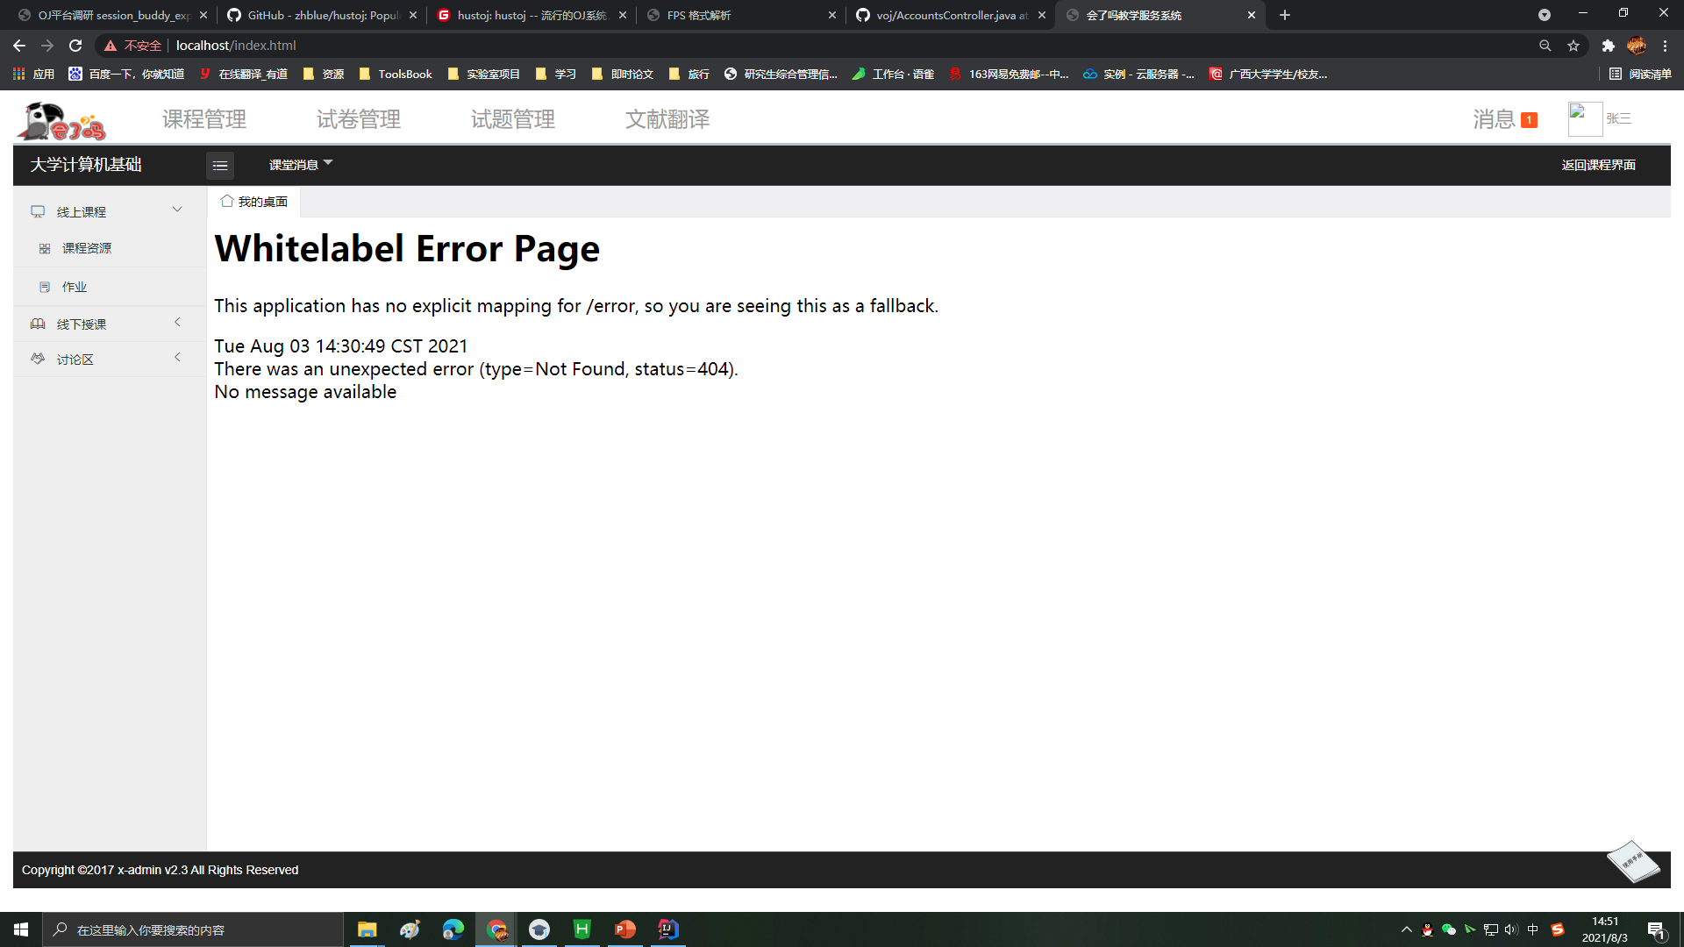
系统

